Slide 1
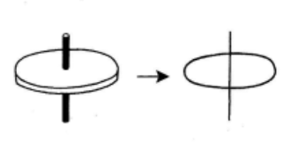
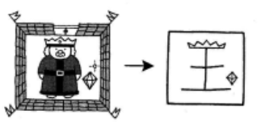
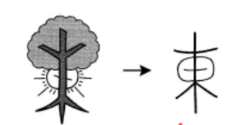
NỐI HÌNH ẢNH VÀ KANJI
中
国
東
TRUNG
QUỐC
ĐÔNG
1
2
3

Slide 2
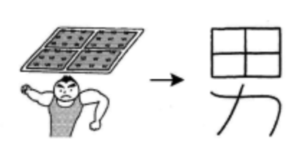
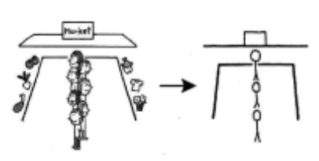
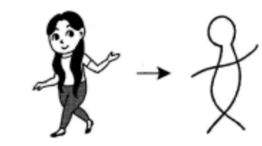
NỐI HÌNH ẢNH VÀ KANJI
前
女
男
市
TIỀN
NỮ
NAM
THỊ
2
3
1

Slide 3
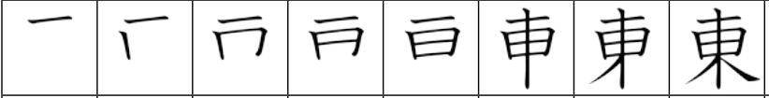
東
HÁN VIỆT
ĐÔNG
MẶT TRỜI LÊN ĐẰNG SAU RẶNG CÂY
東
ひがし
HƯỚNG ĐÔNG
東京
とうきょう
TP TOKYO

Slide 4
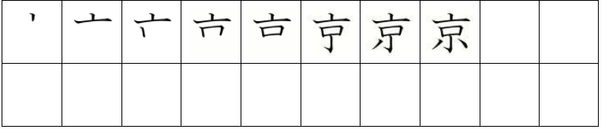
京
HÁN VIỆT
KINH
東京
とうきょう
TP TOKYO

Slide 5
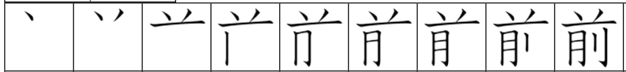
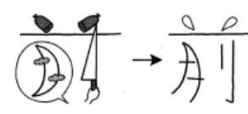
前
HÁN VIỆT
TIỀN
PHẢI LÀM CƠM XONG TRƯỚC KHI TRĂNG LÊN (TRỜI TỐI)
名前
なまえ
TÊN
前
まえ
PHÍA TRƯỚC
午前
ごぜん
BUỔI SÁNG

Slide 6
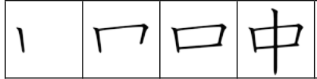
中
HÁN VIỆT
TRUNG
BÊN TRONG
中
なか
CHÍNH GIỮA
中国
ちゅうごく
CHINA

Slide 7
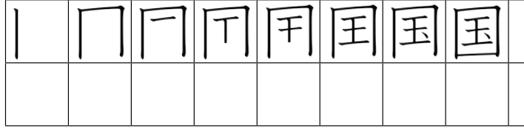
国
HÁN VIỆT
QUỐC
MỘT VỊ VUA VỚI VIÊN NGỌC TRONG TÒA THÀNH
国
くに
ĐẤT NƯỚC
中国
ちゅうごく
TRUNG QUỐC

Slide 8
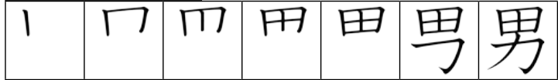
男
HÁN VIỆT
NAM
MỘT ANH CHÀNG LỰC ĐIỀN
男
おとこ
ĐÀN ÔNG
男の人
おとこのひと
NGƯỜI ĐÀN ÔNG

Slide 9
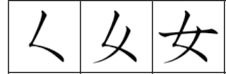
女
HÌNH ẢNH CỦA 1 CÔ GÁI
HÁN VIỆT
NỮ
女
おんな
NỮ
女の人
おんなのひと
NGƯỜI NỮ

Slide 10
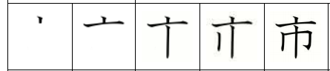
市
THỊ
HÁN VIỆT
NHIỀU NGƯỜI ĐANG CHEN NHAU TRONG KHU CHỢ
～市
～し
THÀNH PHỐ
ホーチミン市
ホーチミンし
TP HỒ CHÍ MINH

Slide 11
区
HÁN VIỆT
KHU
～区
～く
QUẬN～
タンビン区
タンビンく
QUẬN TÂN BÌNH

Slide 12
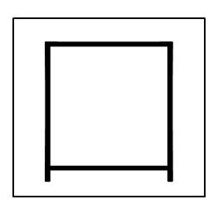
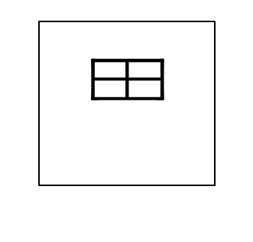
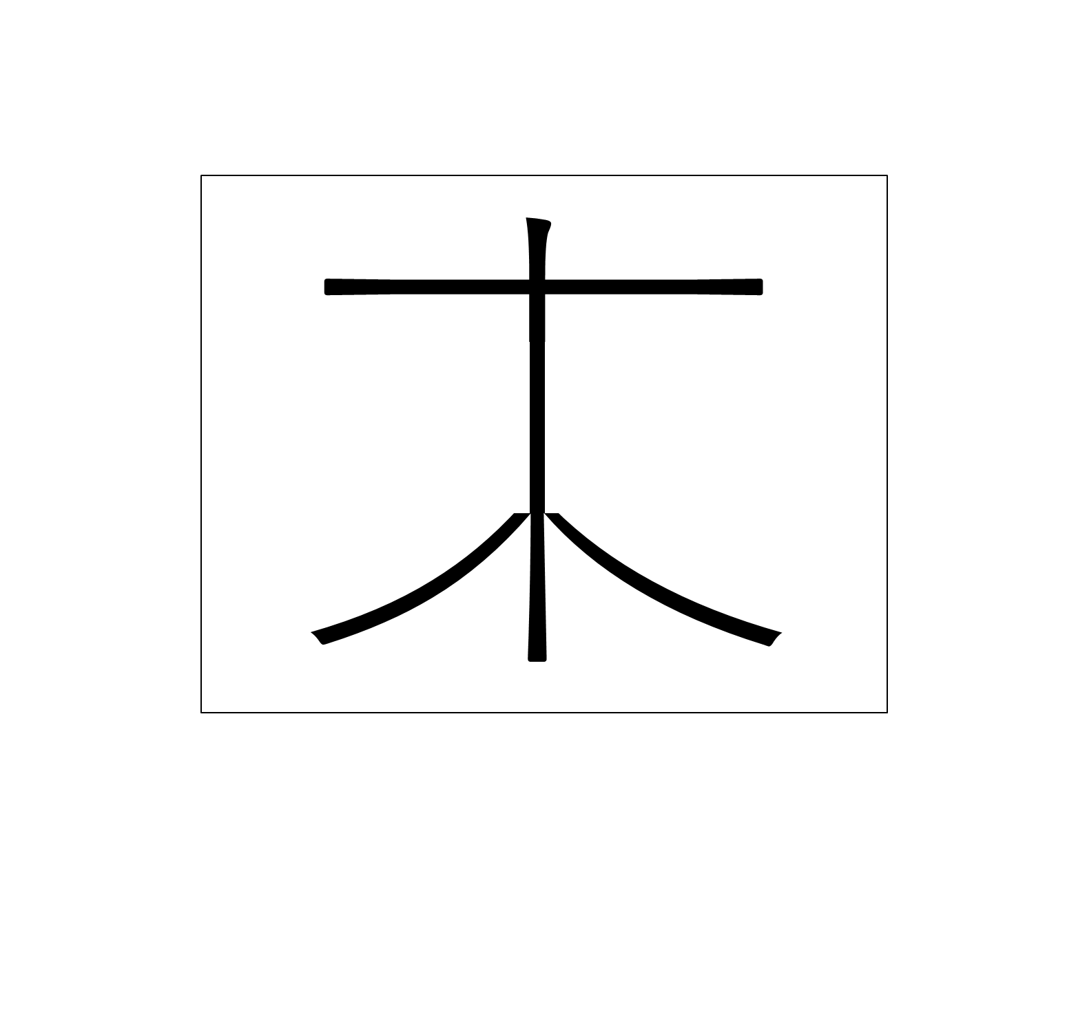
A
B
C
D
1. Ý NGHĨA
王
玉
来
玊
QUỐC (QUỐC GIA)
A
B
C
D
2. Ý NGHĨA
刀
月
力
九
NAM ( NAM GIỚI )
A
B
C
D
3. Ý NGHĨA
四
口
因
日
ĐÔNG

Slide 13

A
B
C
D
1. Ý NGHĨA
|
四
口
日
冂
TRUNG
( TRONG, GIỮA )
A
B
C
D
2. Ý NGHĨA
匚
弋
𠆢
人
KHU ( QUẬN )
A
B
C
D
3. Ý NGHĨA
亠
巾
屮
山
廾
THỊ ( THÀNH PHỐ )

Slide 14
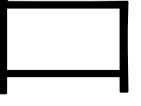

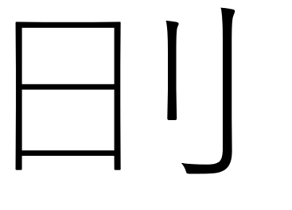
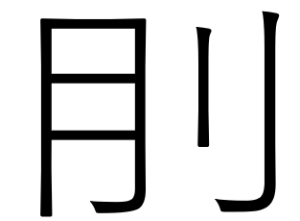



A
B
C
D
1. Ý NGHĨA
ク
ケ
夕
歹
DANH ( TÊN )
A
B
C
D
2. Ý NGHĨA
TIỀN ( TRƯỚC )
A
B
C
D
3. Ý NGHĨA
小
女
少
水
KINH ( KINH ĐÔ )

Slide 15

NGHE VÀ CHỌN KANJI ĐÚNG
A
中国
B
名前
C
東京
A
中国
B
名前
C
東京
A
東
B
前
C
市
A
国
B
市
C
区

Slide 16
NGHE VÀ CHỌN KANJI ĐÚNG
A
国
B
男
C
女
A
女
B
前
C
男
A
国
B
中
C
東
A
国
B
市
C
東

Slide 17
CHỌN KANJI ĐÚNG
A: たなかさんのまちは どこ ですか。
B: ベトナムです。
A
中国
B
国
C
名前

Slide 18
CHỌN KANJI ĐÚNG
A: お（ ）はどちらですか。
B: ベトナムです。
A
中国
B
国
C
名前

Slide 19
CHỌN KANJI ĐÚNG
A: お（ ）は？
B: ワンです。よろしく おねいします。
A
名前
B
市
C
東

Slide 20
CHỌN KANJI ĐÚNG
A: きむらさんは（ ）じん ですか。
B: いいえ、日本じん です。
A
男
B
中国
C
女

Slide 21
CHỌN KANJI ĐÚNG
A: あの（ ）の人 は だれですか。
B: あ、あれは たなか先生 です。
A
男
B
東
C
京

Slide 22
Unit 4
国
CÁCH ĐỌC
くに
NGHĨA
ĐẤT NƯỚC

Slide 23
Unit 4
中国
CÁCH ĐỌC
ちゅうごく
NGHĨA
TRUNG QUỐC

Slide 24
Unit 4
市
CÁCH ĐỌC
し
NGHĨA
THÀNH PHỐ

Slide 25
Unit 4
区
CÁCH ĐỌC
く
NGHĨA
QUẬN

Slide 26
Unit 4
名前
CÁCH ĐỌC
なまえ
NGHĨA
TÊN

Slide 27
Unit 4
東京
CÁCH ĐỌC
とうきょう
NGHĨA
THÀNH PHỐ TOKYO (ĐÔNG KINH)

Slide 28
Unit 4
午前
CÁCH ĐỌC
ごぜん
NGHĨA
BUỔI SÁNG

Slide 29
Unit 4
女
CÁCH ĐỌC
おんな
NGHĨA
Nữ

Slide 30
Unit 4
女の人
CÁCH ĐỌC
おんなのひと
NGHĨA
NGƯỜI NỮ

Slide 31
Unit 4
男
CÁCH ĐỌC
おとこ
NGHĨA
Nam

Slide 32
Unit 4
男の人
CÁCH ĐỌC
おとこのひと
NGHĨA
NGƯỜI NAM

Slide 33
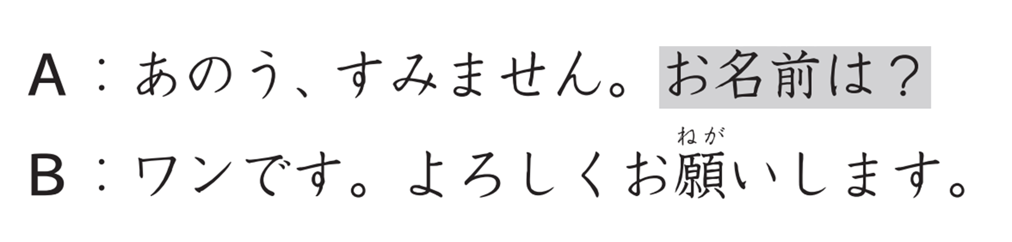
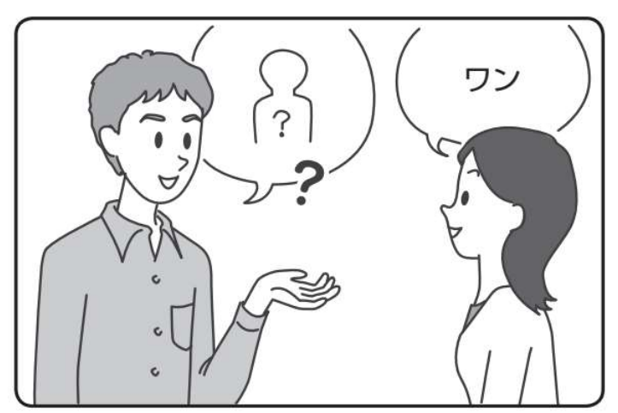
なまえ

Slide 34
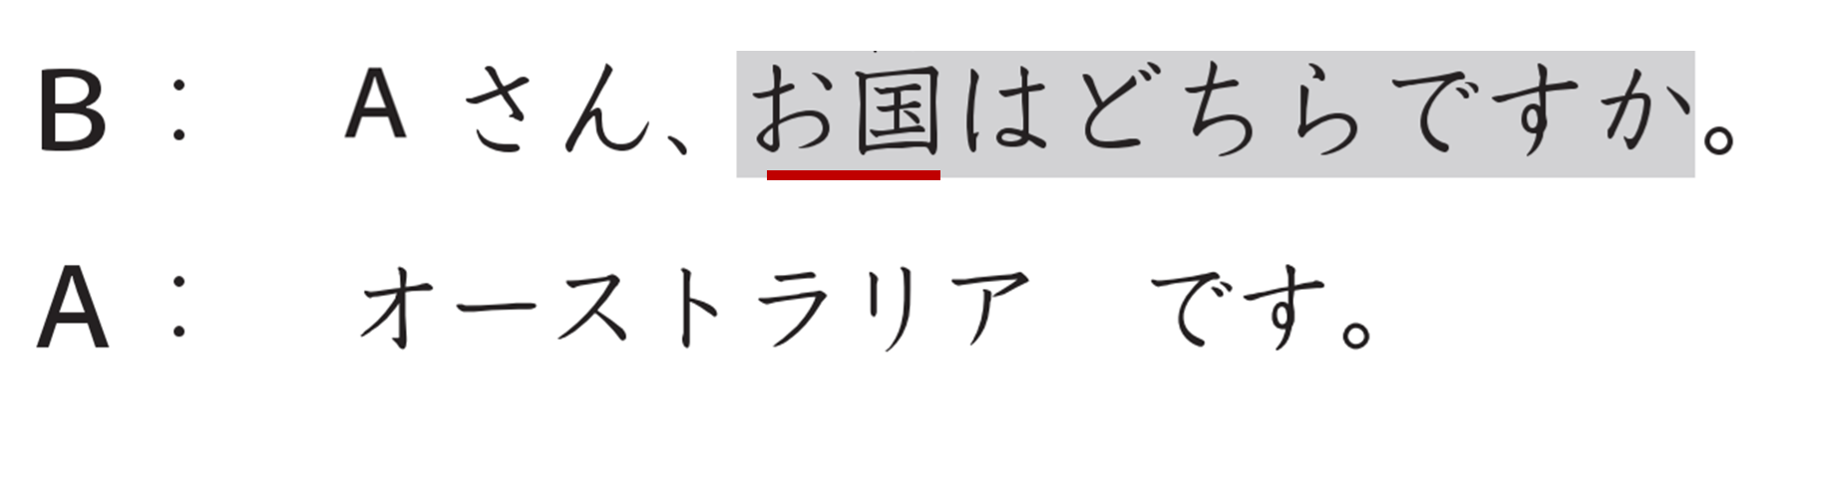

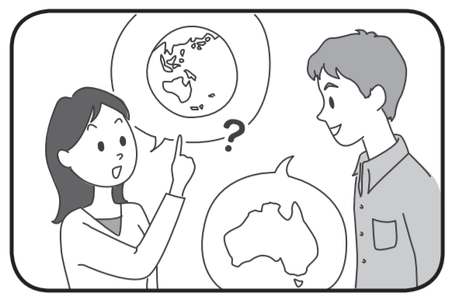
くに

Slide 35
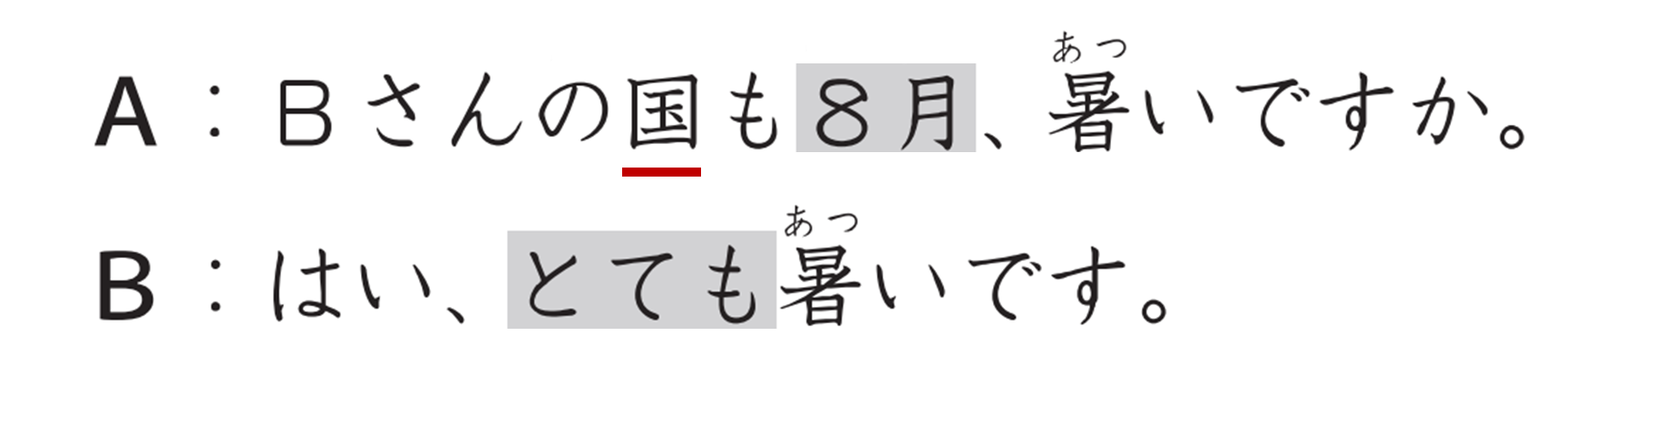

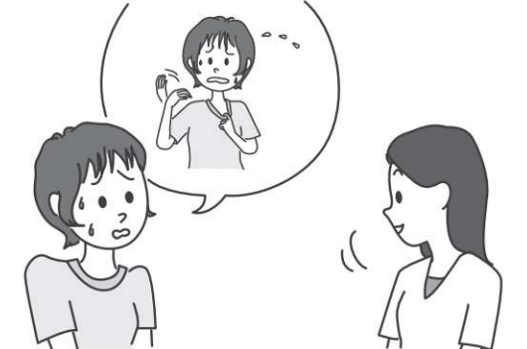
くに

Slide 36
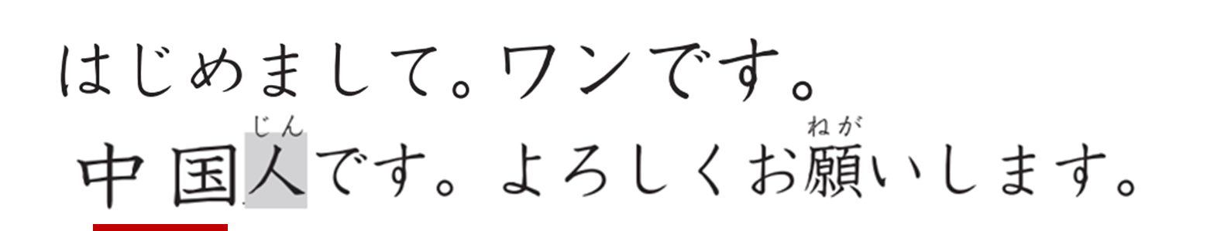
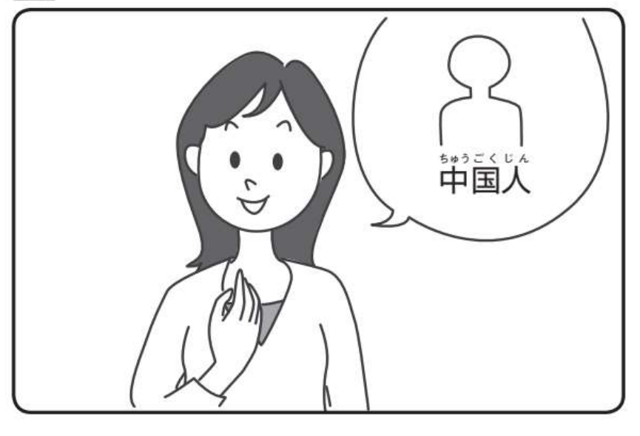
ちゅうごく

Slide 37

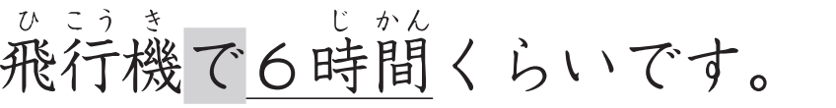

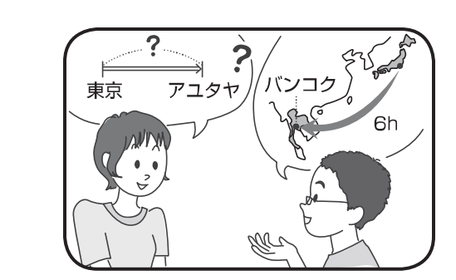
とうきょう

